Slide 1
VPN
Cristian Fernández Nieto
Oscar Vega López
Jesús Antonio Álvarez Zavala
Pablo Daniel Guzmán Pito

Slide 2
¿Qué es una conexión VPN?
Se trata de las siglas de Virtual Private Network. Traducido al español, red privada virtual. Estas VPN se utilizaron en un principio para conectar sucursales, oficinas o usuarios a una misma red con las mismas políticas de seguridad, privacidad y demás. En otras palabras, las VPN son tecnologías que nos permiten extender la red local, sin necesidad de que los integrantes de dicha red estén físicamente conectados entre sí.

Slide 3
Cómo configurar una VPN en Android
Lo primero que tenemos que hacer, es ir al apartado de Redes e Internet, que encontrarás en el primer lugar del menú de tu Android. Si tu móvil tiene una capa de personalización pesada, puede que se encuentre en el apartado de más, más conexiones, etc.

Slide 4
Cómo configurar una VPN en Android
Independientemente del teléfono, se te pedirán ciertos datos para configurar la VPN. Estos datos te los proporcionará el proveedor del VPN, así que no tienes más que apuntarlos:
Nombre
Tipo de VPN
Dirección del servidor
Nombre de usuario
Contraseña

Slide 5
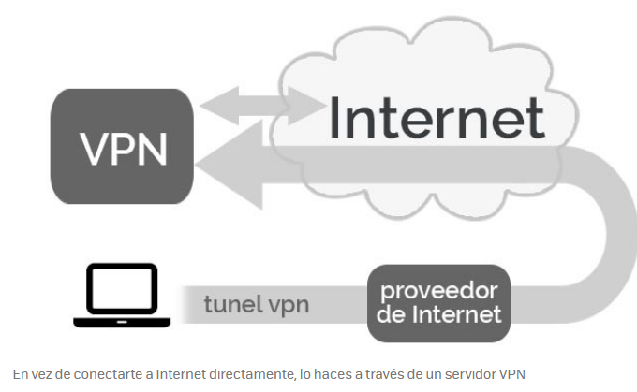
Cómo configurar una VPN en Android
Una vez hayas añadido el perfil VPN, tendrás que pulsar sobre el mismo cuando quieras conectarte. De lo contrario, el perfil quedará configurado en tus ajustes, pero la conexión seguirá siendo la misma de siempre.

Slide 6
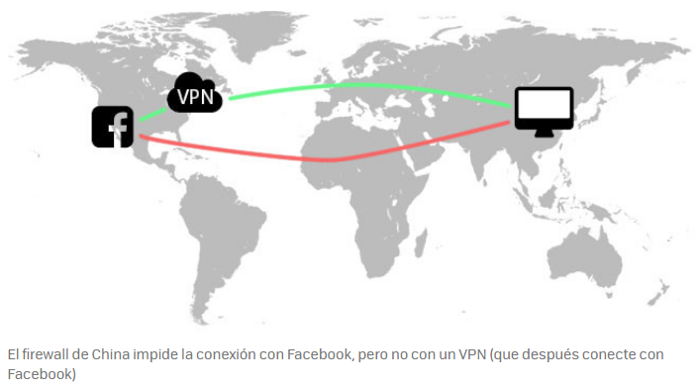
Para que sirven las conexiones VPN
Es un secreto a voces que son especialmente importantes en el entorno corporativo, pero sus usos no acaban ni mucho menos ahí. Estos son los principales usos de las conexiones VPN.
1. Teletrabajo.
2. Evitar censura y bloqueos geográficos de contenido
3. Capa extra de seguridad.

Slide 7
Ventajas de las conexiones VPN
Funciona en todas las aplicaciones, pues enruta todo el tráfico de Internet.
Se conecta y desconecta fácilmente.
Seguridad adicional en puntos de acceso WiFi, siempre y cuando la conexión esté cifrada.
Falseo de tu ubicación.
Tu proveedor de Internet no puede saber a qué te dedicas en Internet. Con una VPN no sabrán a que te dedicas, pero ojo, que sí lo sabrá la compañía que gestiona el VPN.

Slide 8
¿Cuáles son sus utilidades prácticas?
Acceder a una red de trabajo o de casa mientras se está de viaje.
Esconder los datos de navegación.
Entrar en sitios con bloqueo geográfico.
Evitar la censura en Internet.

Slide 9
Fuentes de Información
https://www.xatakandroid.com/moviles-android/vpn-android-que-como-configurarlas-tu-telefono
https://www.xataka.com/basics/que-es-una-conexion-vpn-para-que-sirve-y-que-ventajas-tiene
https://www.pcyredes.com/index.php/2018/08/29/que-es-una-conexion-vpn-para-que-sirve-y-como-conectarnos-a-ella/

